Slide 1
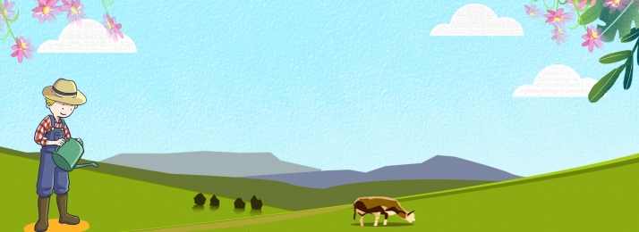
TRƯỜNG TIỂU HỌC QUANG TRUNG
Tự nhiên và xã hội
Bài 9: HOẠT ĐỘNG SẢN XUẤT NÔNG NGHIỆP (TIẾT 3)
Giáo viên: Trần Thị Thu Hiền

Slide 2
Khởi động

Slide 3
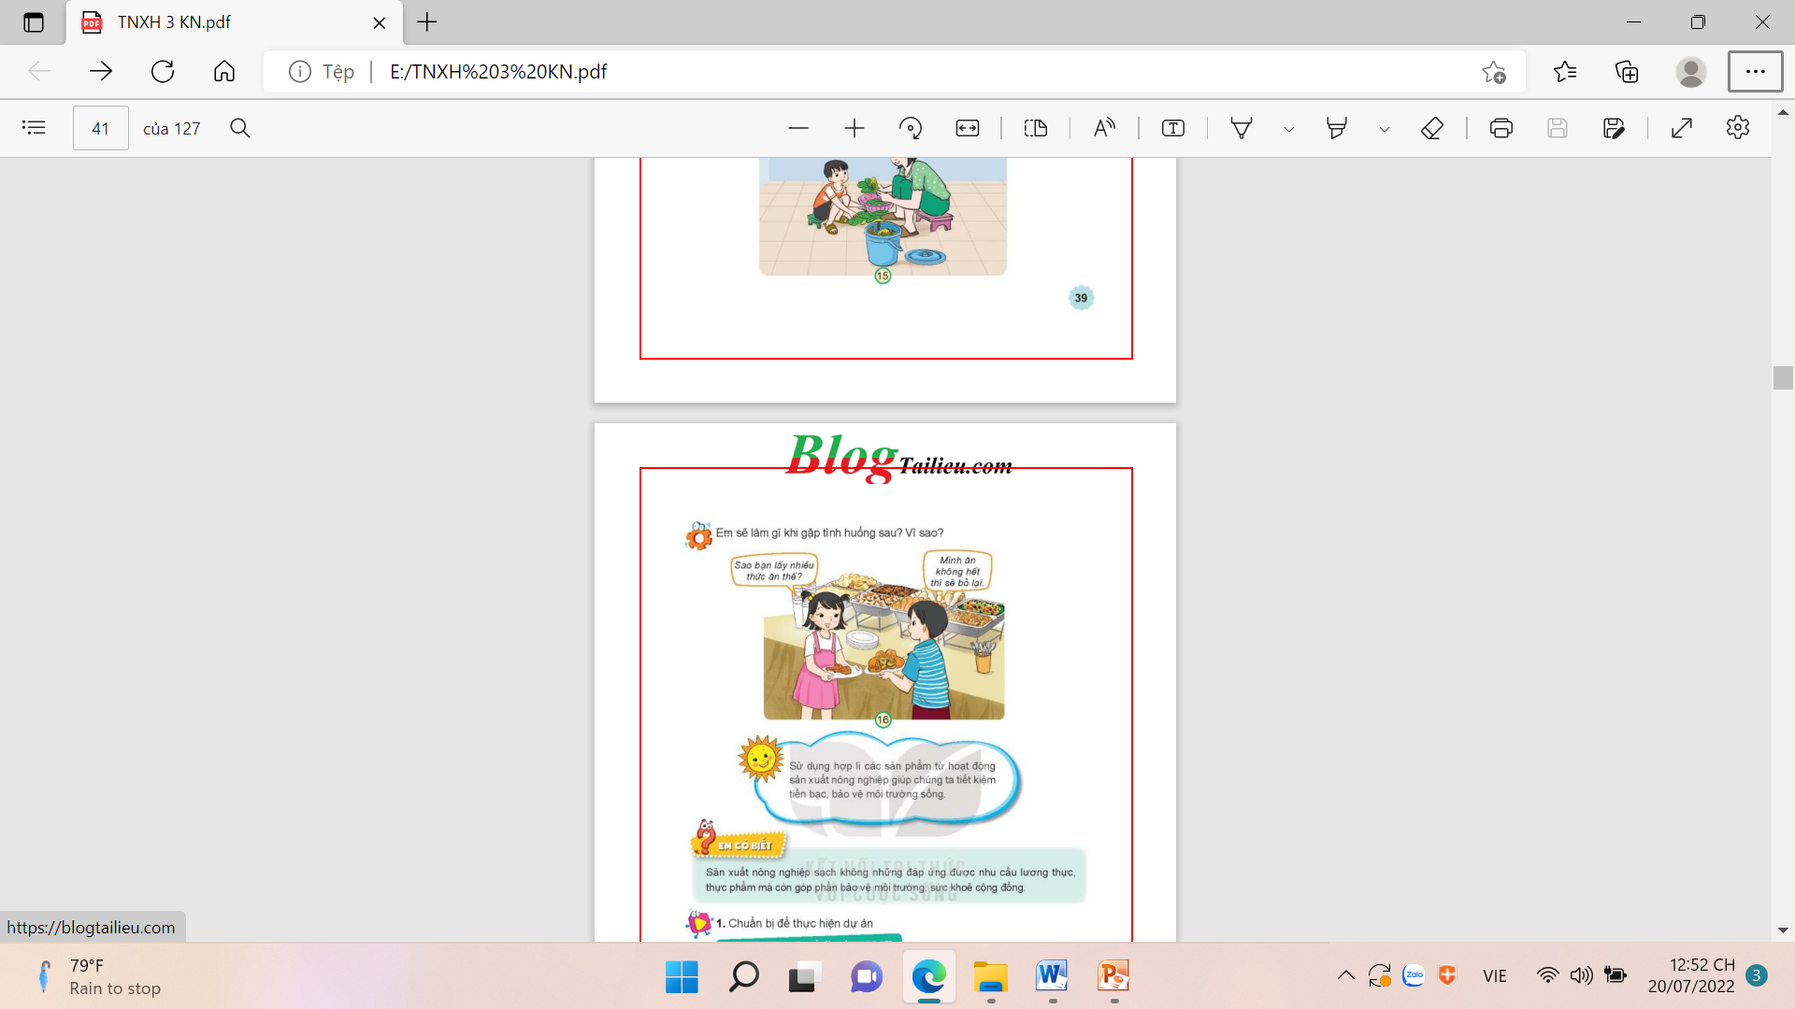
1. Xử lí tình huống liên quan đến tiêu dùng tiết kiệm, bảo vệ môi trường.
Thảo luận nhóm đôi đóng vai xử lí tình huống
Khuyên: Mình nghĩ bạn nên lấy vừa đủ ăn để không bị rơi ra ngoài. Sau khi ăn hết mà chưa đủ bạn có thể lấy thêm nữa mà.

Slide 4
- Tình huống: Một bạn nhỏ đang lấy quá nhiều thức ăn.
- Xử lí: Nên khuyên bạn nhỏ lấy vừa đủ thức ăn để không bị rơi ra ngoài. Sau khi ăn hết bạn đó có thể lấy thêm. Và mỗi lần lấy, chỉ lên lấy vừa ăn thôi. Nếu lấy nhiều quá, không ăn hết sẽ rất lãng phí. Ở một số nhà hàng, bạn có thể bị phạt khi để lại đồ ăn thừa.

Slide 5

Sử dụng hợp lí các sản phẩm từ hoạt động sản xuất nông nghiệp giúp chúng ta tiết kiệm tiền, bảo vệ môi trường sống.

Slide 6
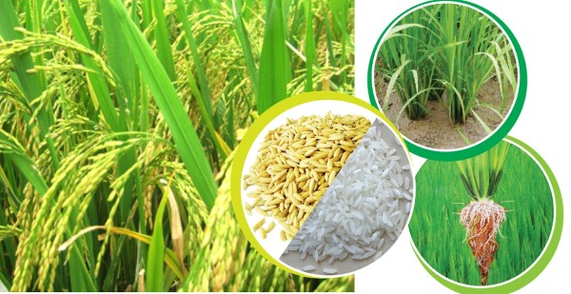
Giới thiệu một số sản phẩm nông nghiệp của địa phương mà em đã sưu tầm được

Slide 7
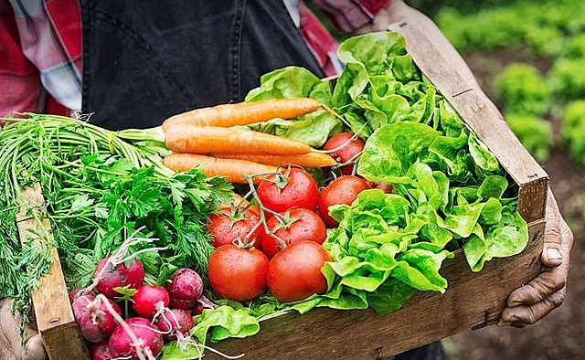

Slide 8
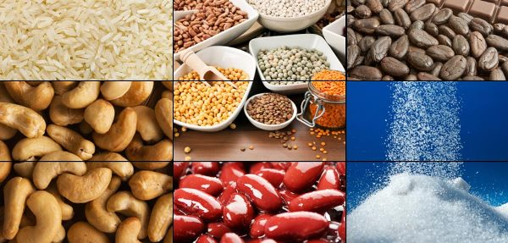

Slide 9
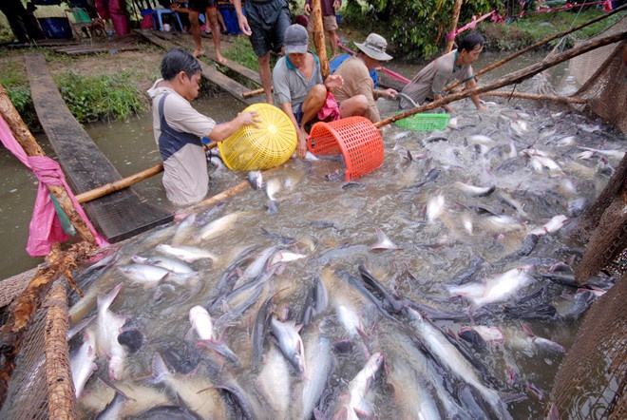

Slide 10
Video sản phẩm nông nghiệp chủ lực quốc gia

Slide 11
2. Chuẩn bị để thực hiện dự án
Dự án: Giới thiệu về địa phương em
Mục tiêu: Xây dựng được một bài giới thiệu về địa phương em.
Cách tiến hành:
Thảo luận và lập kế hoạch nhóm
Lựa chọn một chủ đề để giới thiệu, ví dụ: sản phẩm nông nghiệp
Lựa chọn một hình thức để giới thiệu: tranh vẽ, bộ sưu tập ảnh,…
Thực hiện dự án

Slide 12
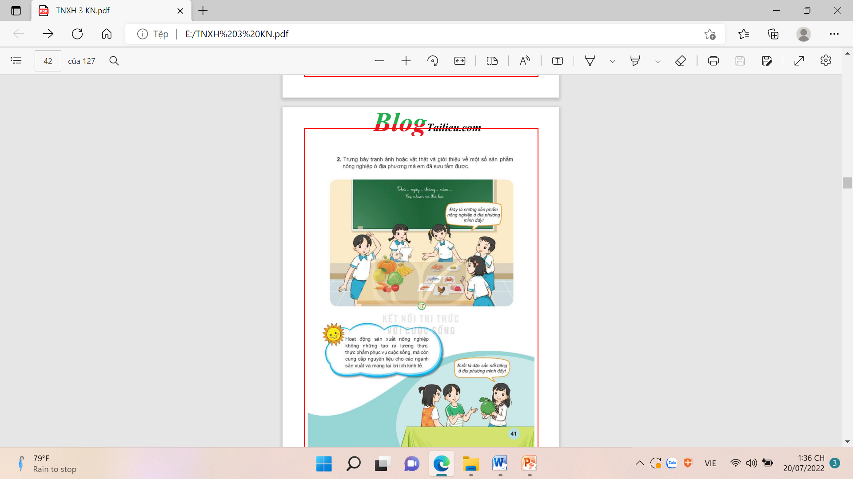

Slide 13




